Slide 1
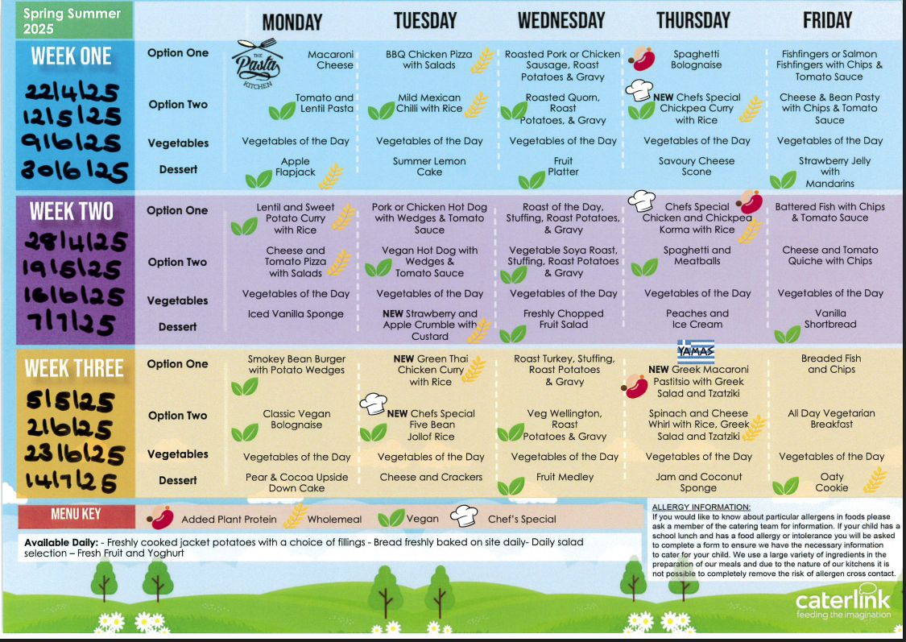
22/4/25
12/5/25
9/6/25
30/6/25
Vegan Bolognaise
28/4/25
19/5/25
16/6/25
7/7/25
6/5/25
2/6/25
23/6/25
14/7/25

